Slide 1
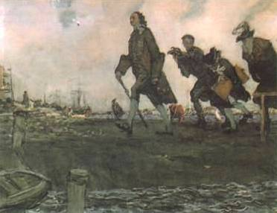
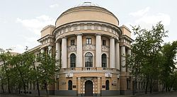
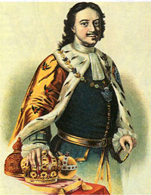
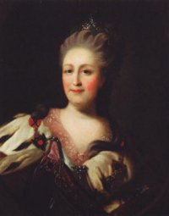
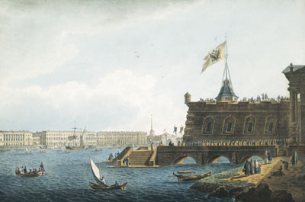
Модернизация России в ХУ111 веке доцент кафедры истории Лубкова Е.Я.

Slide 2
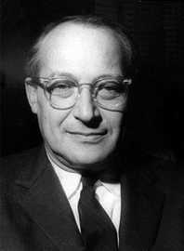
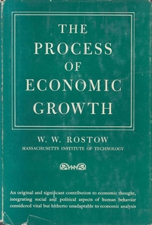
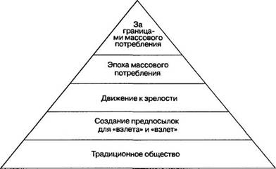
Модернизация – трансформация традиционных аграрных обществ в современные индустриальные. Модернизация сопровождается расширяющейся дифференциацией экономической, организационной, политической и культурной сфер. Тесно связаны с модернизацией процессы индустриализации, урбанизации, бюрократизации, которые, тем не менее, нельзя отождествлять.
Линеарная модель модернизации - У. Ростоу, А. Органский, М. Леви, Д. Лернер, Н. Смелзер, С. Блэк, Ш. Эйзенштадт.
В рамках данной модели процесс модернизации рассматривался как линейный революционный, связанный с радикальными и всеобъемлющими трансформациями моделей человеческого существования и деятельности при переходе от традиционности к современности.

Slide 3
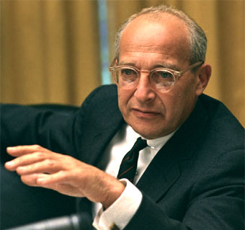
Уолт Ростоу выделил пять стадий развития общества:
Традиционное общество. Это аграрные общества с довольно примитивной техникой, преобладанием сельского хозяйства в экономике, сословно-классовой структурой и властью крупных земельных собственников.
Переходное общество. На этом этапе создаются предпосылки для перехода в новую фазу развития: зарождается предпринимательство, складываются централизованные государства, растет национальное самосознание.
Стадия «сдвига» с промышленными революциями и следующими за ними крупными социально-экономическими и политическими преобразованиями.
Стадия «зрелости», связанная с развитием научно-технической революции, ростом городов.
Эра «высокого массового потребления». Ее важнейшая черта — значительный рост сферы услуг, превращение производства товаров потребления в основной сектор экономики.

Slide 4
Современная модель модернизации (неомодернизационный или постмодернизационный анализ) Э. Тириакьян, П. Штомпк, Р. Робертсон, К. Мюллер, В. Цапф, А. Турен, С. Хантингтон
Теоретическое ядро современной многолинейной версии модернизации включает следующие положения:
1. Отказ от односторонней линеарной трактовки модернизации как движения в сторону западных институтов и ценностей.
2. Признание положительной роли социокультурной традиции в ходе модернизационного перехода.
3. Большое внимание к внешним, международным факторам, глобальному контексту.
4. Историчность подхода.
5. Отказ от трактовки модернизации как единого процесса системной трансформации.
6. Осознание некорректности интерпретации модернизации как непрерывного процесса, даже если конкретным обществом пройдена стадия «взлета» («take-off» в терминологии У. Ростоу).

Slide 5
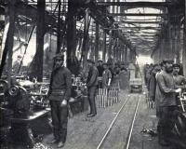
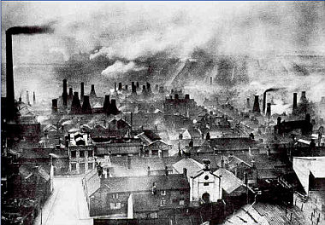
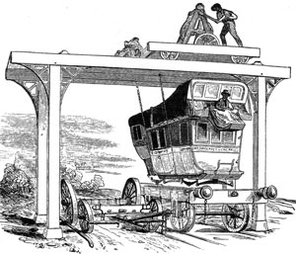
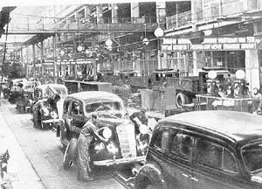
В мировом модернизационном процессе выделяют три главные фазы, а иногда пишут о трех модернизациях:
Первая модернизация в странах Запада (XVI – XVII в.в.) осуществила переход от естественных производительных сил, когда преобладало индивидуальное аграрное и ремесленное производство, к общественным. Эту модернизацию часто называют доиндустриальной или протоиндустриализацией.
Второй крупной модернизацией в истории Запада было преобразование самих общественных производительных сил – переход от мануфактуры к машинному или фабрично-заводскому производству (промышленный переворот или раннеиндустриальная модернизация).
В западных обществах разрешение острых социальных конфликтов раннеиндустриального общества было осуществлено на путях проведения третьей крупной модернизации – позднеиндустриальной (США, 1900-1929 гг.; Западная Европа , 1930-1950 гг.; Япония, 1950-1960 гг.).

Slide 6
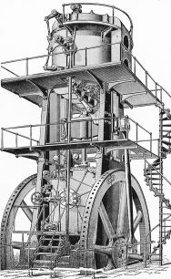
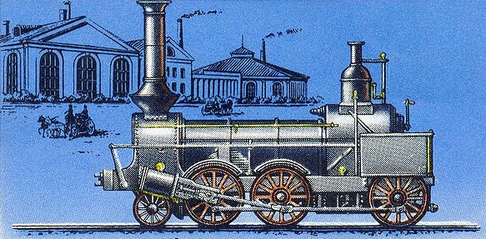
Модернизация в России. Этапы
доиндустриальная модернизация (протоиндустриализация) на протяжении примерно XVIII – первой половины XIX в.в.
Попытка индустриализации (раннеиндустриальная модернизация) была предпринята царской Россией в конце XIX – начале ХХ в.в., однако, война и революция не позволили её завершить.
“Сталинскую модернизацию” 1930-1940 г.г. можно рассматривать как продолжение раннеиндустриальной модернизации.
В течение отечественной позднеиндустриальной модернизации 1950-1960 г.г. расширялась сфера применения механизированного, поточного производства, начался процесс соединения производительного труда с научным знанием (НТР).

Slide 7
Модернизации в Западной Европе, Северной Америке и России
В странах Западной Европы и Северной Америки модернизации были органичными, т.к. они органично вырастали из недр старого общества, не нарушая преемственности развития, и не порывали безвозвратно с прошлым. Однако, это не исключает наличие социальных конфликтов, которые неизбежны при любой модернизации, т.к. модернизация разрушает прежнюю структуру экономики и образ жизни.
В тех странах, которые вступили на путь модернизации позже, вследствие “вызова” со стороны Запада, стран Восточной и Юго-Восточной Европы (Россия, Япония, Турция), стран Латинской Америки (Бразилия, Аргентина, Чили), модернизации носили (или носят) вторичный, неорганический характер (иногда говорят о запаздывающей модернизации).
Россия – большая часть Европы, серьезно отличающаяся от неё различными параметрами институционального наследия традиционного общества – стала своеобразным критерием для теории модернизации.

Slide 8
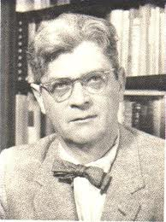
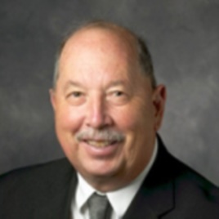
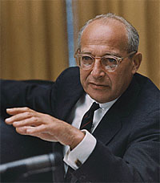
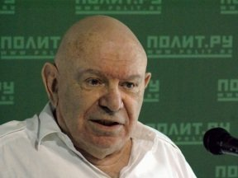
Отечественная и зарубежная историография
Российский опыт модернизации привлек пристальное внимание западных специалистов:
создатель теории “стадий экономической отсталости Александр Гершенкрон”
автор теории “стадий экономического роста” Уолт Ростоу
один из главных создателей теории модернизации Сирил Блэк
историк-аграрник, развивший теорию “зависимого развития” Теодор Шанин
специалист по экономической истории России П.Грегори

Slide 9
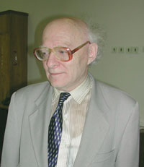
Модель российской модернизации Александра Самойловича Ахиезера. Концепция “Россия – расколотая цивилизация”
В России модернизация, как проблема способности общества к цивилизационному переходу (от традиционной цивилизации к либеральной), является до сих пор неразрешимой.
Для России характерна “нестыковка” разных вариантов “интерпретации” модернизации различными социальными группами (социокультурный раскол).
В России имела место псевдомодернизация, имитирующая реальную модернизацию, но “неадекватными средствами и с неадекватными целями”.
Россия в ХХ веке “прошла” два варианта модернизации: “истинный” и “ложный” (псевдомодернизация Советской России).

Slide 10
Имперская модернизация В.Г.Хороса
Начало имперской модернизации связывается с реформами при Петре I
Выборочное заимствование технологических, главным образом, военно-промышленных достижений более развитых стран в обмен на вывоз сырья и сырьевых продуктов
одновременное ужесточение эксплуатации собственного народа добуржуазными, архаическими мерами
растущая централизация и бюрократизация управления
Россия, дала яркий пример такой “запоздалой модернизации”, для которой характерно быстрое разрушение традиционных институтов и ценностей без появления новых (т.е. тенденция социокультурной люмпинизации общества)

Slide 11
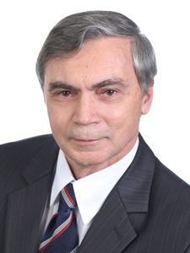
Концепция модернизации Б.Н.Миронова, автора фундаментального исторического исследования «Социальная история России периода империи (XVIII – н. ХХ вв.)»
Утверждение “европейского происхождения” основ “российской государственности быта и менталитета”
Б.Н.Миронов отрицает неорганический характер российской модернизации, в которой совмещались спонтанное и “догоняющее” развитие. По его мнению, Россия, “в социальном, культурном, экономическом и политическом отношениях, в принципе, изменялась в тех же направлениях, что и другие европейские страны”, только с опозданием
Автор отрицает особый (неевропейский) характер российской цивилизации. По его мнению, российская исключительность и специфичность – это часть писсемистических историографических мифов советской поры

Slide 12
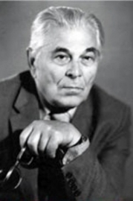
Выдающийся русский и советский историк Павленко Николай Иванович так оценивал деятельность Петра1: « Реформы вывели Россию на путь ускоренного экономического, политического и культурного развития и вписали имя Петра – инициатора этих преобразований – в плеяду выдающихся государственных деятелей нашей страны". В его правление отсталая страна совершила огромный скачок вперед в промышленном развитии. Россия утвердилась на берегах Балтики, приобрела кратчайший торговый путь в Европу. Появилась первая печатная газета, были открыты первые военные и профессиональные школы, возникли первые типографии, печатавшие книги светского содержания. Первый в стране музей. Первая публичная библиотека. Первые публичные театры. Первые парки. Наконец, первый указ об организации Академии наук.

Slide 13
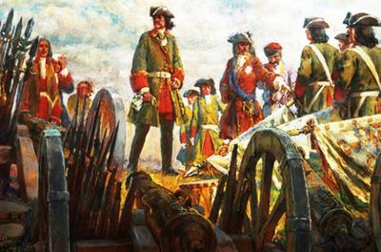
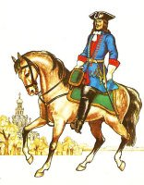
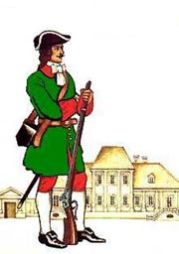
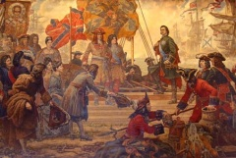
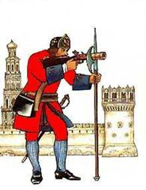
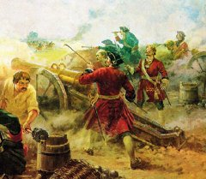
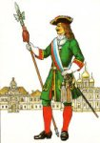
Военная реформа Петра 1
1705г.- создание регулярной армии, в основе которой лежала рекрутская повинность
Рекрутская повинность распространялась на все податное население великорусских губерний
В рекруты брали мужчин в возрасте не старше 32 лет, по одному человеку с 20 дворов
С 1724г. – по 5-7 человек с тысячи мужских душ
Служба в армии и на флоте была пожизненной
Офицерский корпус комплектовался из дворян. Выходцы из других сословий, достигнув обер-офицерского чина (звания младшего офицера), получали потомственное дворянство
Командный состав подготавливался в Преображенском и Семеновском полках
В Москве в 1698 г. открылась Пушкарская школа, в 1701 г. – Навигацкая школа

Slide 14
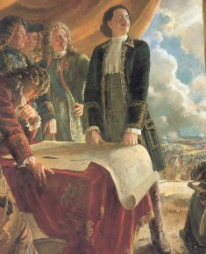
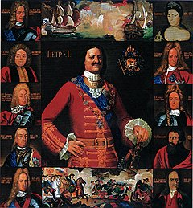
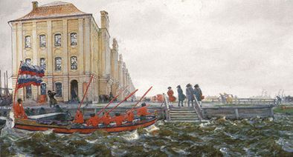
Административные и государственные реформы
1699 г. – городская реформа, в городах устанавливались органы самоуправления
В Москве основана Бурмистерская палата или Ратуша, выбираемая столичным купечеством
В 1721 г. вместо Бурмистерской палаты был создан Главный магистрат, который до 1723 г. находился в Москве
В 1708 г. территорию России разделили на восемь губерний – Московскую, Ингерманландскую (Прибалтика, Петербург, Карелия), Киевскую, Смоленскую, Архангелогородскую (с 1780 г. – Архангельскую), Казанскую, Азовскую и Сибирскую. В Московской губернии находилось 39 городов
1711 г. – образование Сената вместо Боярской Думы
1718 г. – образование коллегий
1719-1720 гг. – реформа местного управления. Губернии были разделены на провинции, которые в свою очередь делились на дистрикты. Во главе дистриктов ставились земские комиссары, назначаемые Камер-коллегией

Slide 15
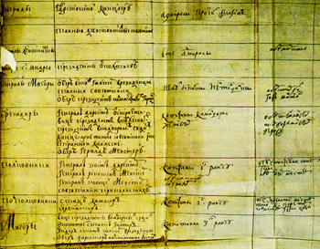
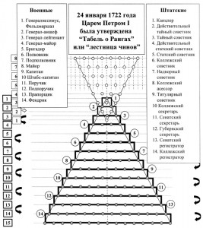
Сословная политика
С 1718 по 1724 гг. в России проводилась перепись населения (ревизия). Каждый мужчина считался ревизской душой и обязывался выплачивать денежную сумму – подушную подать.
Дворяне, состоявшие на государственной службе, от податного налога освобождались.
Сумма подати была разной: крепостные крестьяне платили 70 копеек в год, государственные крестьяне – 1 рубль 10 копеек в год.
1714 г. - закон о единонаследии. Поместья становились вотчинами и передавались по наследству. Наследовать мог только старший сын владельца.
В 1722 г. Петр 1 ввел Табель о рангах, в которой устанавливался порядок прохождения службы. Все государственные чины были разделены по трем родам службы: гражданской, военной сухопутной и военно-морской.

Slide 16
Обладание чином по Табели наделяло служащего правами дворянства. Всякий получивший первый офицерский чин дослужившийся до 8 ранга, коллежского асессора, получали звание дворянина. Табель о рангах обязывала всех дворян служить и объявляла службу единственным способом получения государственного чина.

Slide 17
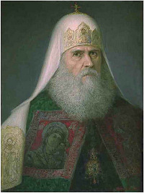
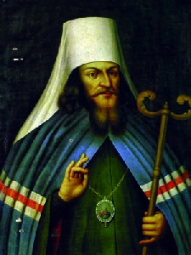
Церковная реформа
Стремясь подчинить себе церковь, Петр запретил избирать нового патриарха и поставил во главе церкви своего сподвижника Стефана Яворского (1658-1722).
В 1701 г. для сбора церковных доходов и управления церковью был образован Монастырский приказ, возглавляемый графом И.А. Мусиным-Пушкиным.
В 1721 г. царь упразднил патриаршество.
Для управления церковью был создан Святейший Правительствующий Синод с обер-прокурором во главе, который назначался императором.
Русская Православная Церковь оказалась полностью подчинена государству и превратилась в часть бюрократического аппарата, контролируемой и управляемой светской властью.
Адриан, 10 Патриарх Московский и всея Руси (1690-1700)
Стефан Яворский
(в миру Семен Иванович Яворский)

Slide 18
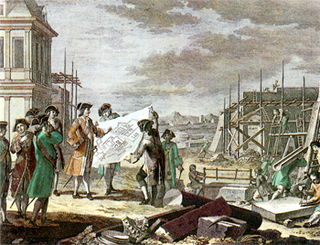
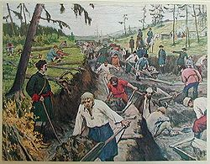
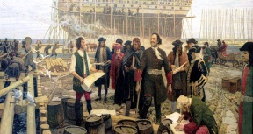
Реформы Петра 1 в области промышленности и торговли
Развитие крупной мануфактурной промышленности, (металлургия, металлообработка, судостроение, текстильная и кожевенная промышленность).
Особенностью промышленности было то, что она основывалась на принудительном труде.
1717 г. - создание Мануфактур-коллегии, отвечавшей за развитие российской промышленности, создание и функционирование мануфактур.
1719 г. - издана «Берг-привилегия», по которой всякому давалось право искать, плавить, варить и чистить металлы и минералы при условии платежа «горной подати» в 1/10 стоимости добычи и 32-х долей в пользу владельца той земли, где найдены залежи руды.
1721 г. – указ Петра 1, по которому разрешалось «купецким людям» покупать деревни, крестьян которых можно было переселять на мануфактуры (посессионные крестьяне).
Политика протекционизма в области торговли (поддержке отечественного производства и установлении повышенных пошлин на импортную продукцию (это соответствовало идее меркантилизма).
1724 г. - введён защитный таможенный тариф — высокие пошлины на иностранные товары, которые могли изготовлять или уже выпускали отечественные предприятия.

Slide 19
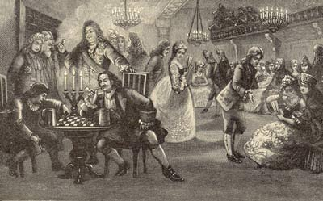
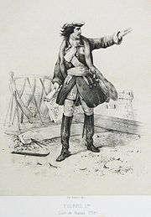
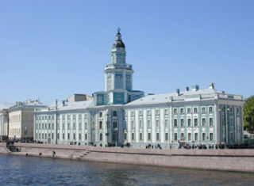
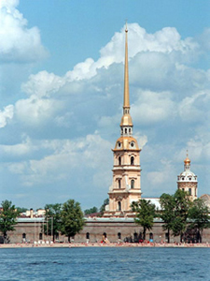
Реформы в области культуры и быта
Становление и развитие светской национальной культуры, светского образования, изменения в быту, осуществляемые по западно-европейскому образцу.
В 1699 г. в России было введено европейское летосчисление.
В 1701 г. в Москве, в Сухаревой башне, под руководством шотландского профессора Абердинского университета Форварсона открылась первая в стране Школа математических и навигацких наук.
В 1711 г. в Москве возникла инженерная школа, которая была доступна не только дворянам, но и представителям других сословий.
В 1707 г. была открыта медицинская школа при московском военном госпитале.
В 1708 г. Петр 1 ввел новый гражданский шрифт вместо старого кирилловского полуустава.
В 1714 г. была открыта общедоступная государственная библиотека в Петербурге.
открытие первого естественнонаучного музея – Кунсткамера.
Стали регулярно устраиваться ассамблеи – публичные собрания с присутствием на них женщин
Кунсткамера
Петропавловская крепость

Slide 20
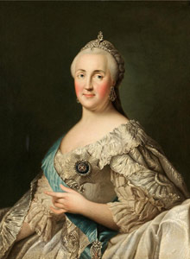
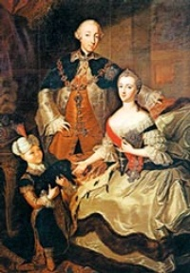
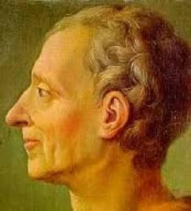
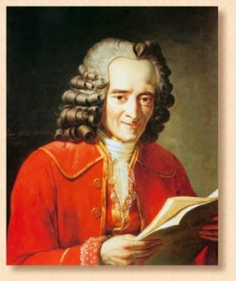
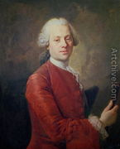
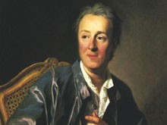
Екатерина 11
Период правления Екатерины 11 в отечественной литературе получил название «просвещенный абсолютизм», основанный на идеях французского Просвещения.
Теоретики умеренного направления французского просвещения – Монтескье, Вольтер, Дидро, Даламбер призывали к эволюционному развитию страны, без революций и социальных потрясений.
Они предлагали естественное историческое вызревание буржуазных отношений путем постепенного развития, распространения просвещения, научных знаний, создания школ и высших учебных заведений, издания газет и журналов, покровительства литературы и искусства.
Н.М. Карамзин позднее писал: «Европа с удивлением читает ее переписку с философами, и не им, а ей удивляется. Какое богатство мыслей и знаний, какое проницание, какая тонкость разума, чувств и выражений». Даламбер
Екатерина 11 и Петр 111
Шарль Монтескье
Вольтер
Дидро
Дидро

Slide 21
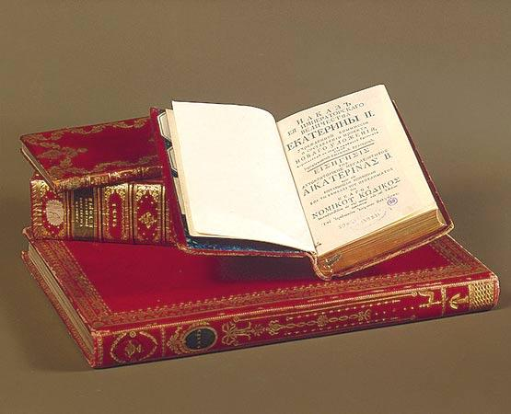
«Наказ» Екатерины 11
1767 г. - созыв Уложенной комиссии с целью упорядочить российское законодательство.
Императрица предложила Уложенной комиссии подготовленный ею Наказ, в котором представила свое видение государственного и общественного устройства России.
Текст Наказа состоял из 20 глав, половина которого была творческим переосмыслением идей Монтескье. Екатерина использовала книгу итальянского ученого Ч. Беккариа «О преступлениях и наказаниях», труды немецких авторов Бильфельда и Юста, французскую энциклопедию и русское законодательство.
Только монарх является источником государственной власти, только он имеет право издавать и толковать законы.
Главная забота монарха – это достижение общего блага с помощью совершенных законов.
Крестьянский вопрос практически остался не разработанным в Наказе. В статье 260 Екатерина 11 лишь повторила мысль, высказанную ранее: «Не должно вдруг и чрез узаконение общее делать великого числа освобожденных».

Slide 22
«Жалованная грамота дворянству»
1785 г. - Жалованная грамота дворянству подтверждала привилегии дворян:
освобождение от подушной подати
освобождение от расквартирования воинских команд
право дворян на землю и крестьян
запрещение конфискации имения при совершении владельцем преступления
право заниматься торговлей, предпринимательством, иметь свои сословные учреждения
Дворянское сословие объявлялось благородным. Раз в три года губернские и уездные дворянские собрания избирали своих предводителей.
«Жалованная грамота городам» устанавливала сословную структуру города.
Привилегированную группу горожан составляли именитые граждане – купцы с высоким имущественным цензом, банкиры, архитекторы, живописцы, ученые.
Органом самоуправления было Собрание градского общества

Slide 23
Губернская реформа
В 1775 г. была проведена губернская реформа, согласно которой количество губерний достигло 50.
Губернии делились на уезды.
В каждой губернии проживало 300-400 тысяч душ мужского пола, в уезде – 30-40 тысяч.
Во главе губернии стоял губернатор, уезда – капитан-исправник, выбиравшийся из местных дворян.
2-3 губерниями управлял генерал-губернатор или наместник, который был доверенным лицом императрицы.
Губернскую администрацию возглавляло губернское правление, которое следило за соблюдением законов.
Учреждались уголовная и гражданская палаты – высшие судебные учреждения губернии.
Казенная палата занималась финансовыми вопросами, ведала торговлей и промышленностью.
Уездным городом руководил городничий. Высшим органом власти в уезде был Нижний земский суд, состоявший из дворян и ведавший полицией и администрацией.
Высшей судебной инстанцией был Сенат. Уездный суд рассматривал дела дворян данного уезда и подчинялся Верхнему земскому суду, городской магистрат – Губернскому магистрату, Нижняя расправа – Верхней расправе.

Slide 24
Строительство Санкт-Петербурга
1703 г. – строительство Петропавловской крепости «Санктпитербурх», расположенная на Заячьем острове, с 1914-1917 годы – Петроградская крепость. Крепость была заложена по совместному плану Петра I и французского инженера Жозефа Ламбера де Герена: 6 бастионов, соединённых куртинами, 2 равелина, кронверк (первоначально дерево-земляные, в 1730-е—1740-е и 1780-е годы одеты камнем). В 1703 году Заячий остров был соединён с Петроградской стороной Иоанновским мостом.
Первым завершённым городским зданием является Домик Петра I на Берёзовом острове (от финского Койвусаари — Берёзовый остров), который был построен солдатами за три дня, к 27 мая 1703 года.
В ноябре 1704 года на левом берегу Невы была заложена вторая «фортеция» — верфь-крепость «Адмиралтейство».
Первые чертежи сделал сам Пётр I, руководил стройкой новый обер-комендант города Роберт Брюс. За стенами крепости также был оставлен гласис, на месте которого сейчас Александровский сад.
с 1710 года начинается регулярная застройка города. Вначале Петром предполагалась традиционная русская планировка: на Городском острове (первоначально Берёзовом, позже Троицком, Петербургском, ныне — Петроградском) предусматривались царские слободы, огороженные палисадным укреплением.

